Slide 1

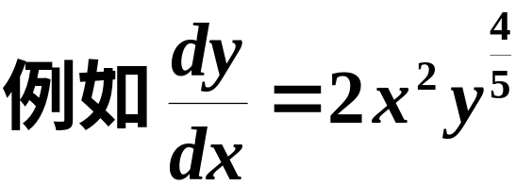
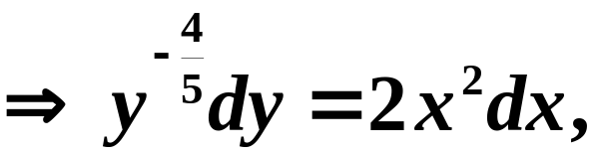

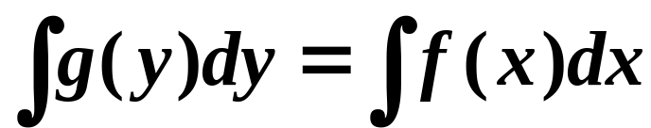


§13.2 可分离变量的微分方程
可分离变量的微分方程.
解法
分离变量法
为微分方程的通解.

Slide 2
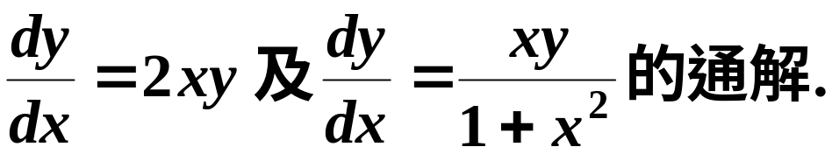
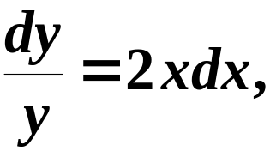
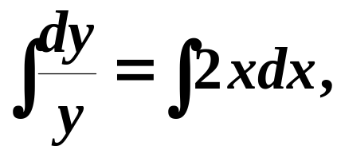
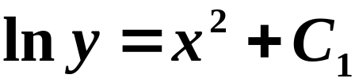

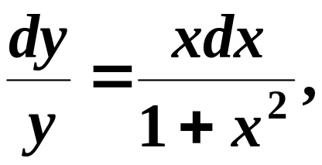
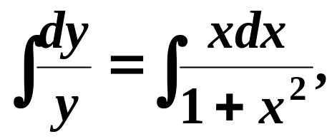
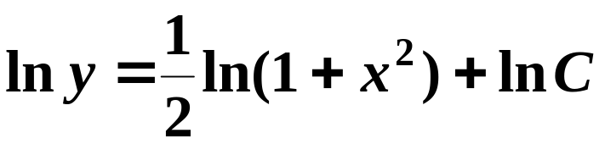
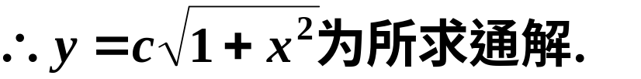
例题
例1 求解微分方程
解
分离变量
两端积分
又
两端积分

Slide 3


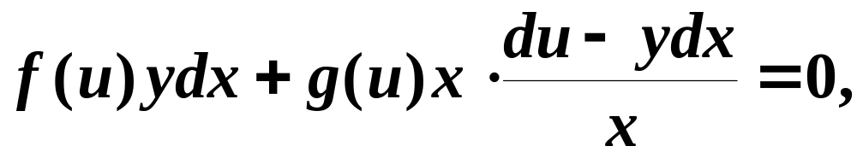
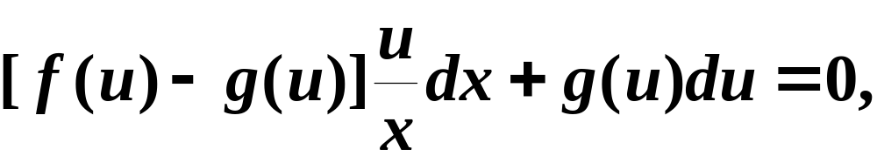
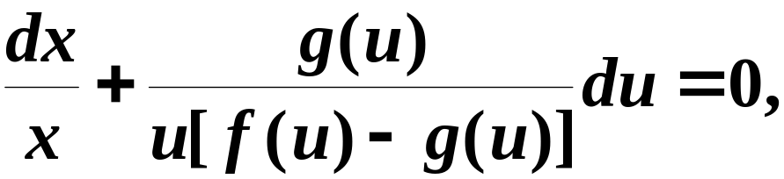
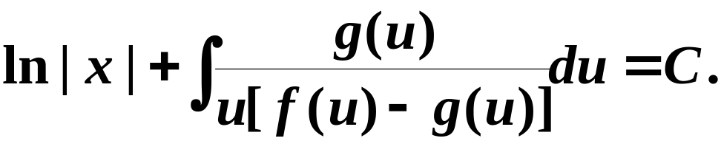
解
通解为

Slide 4

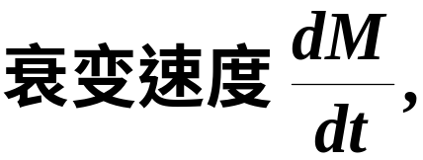
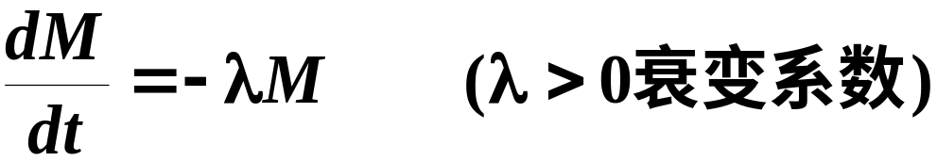
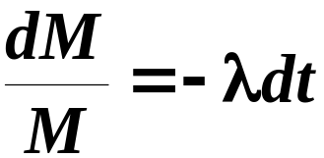
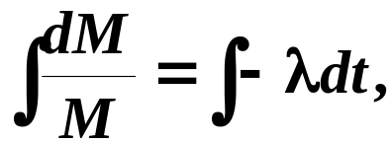



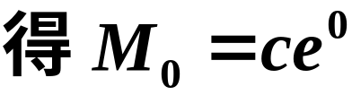

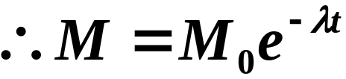
解
由题设条件
衰变规律

Slide 5
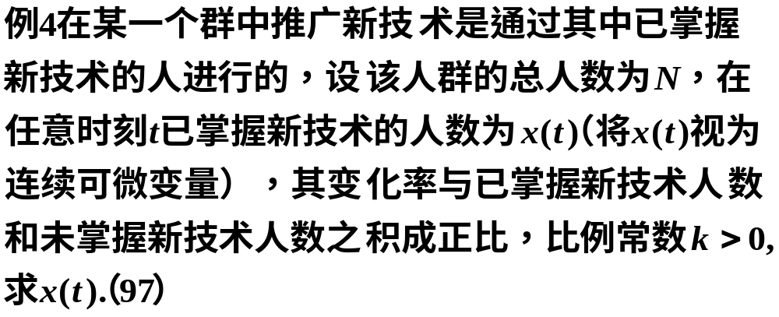

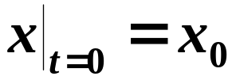
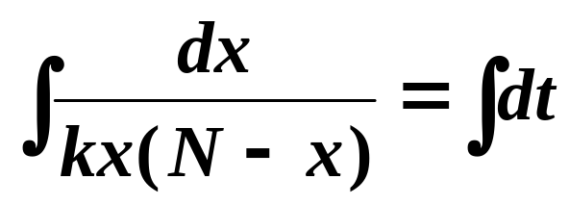
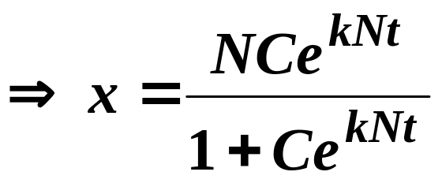
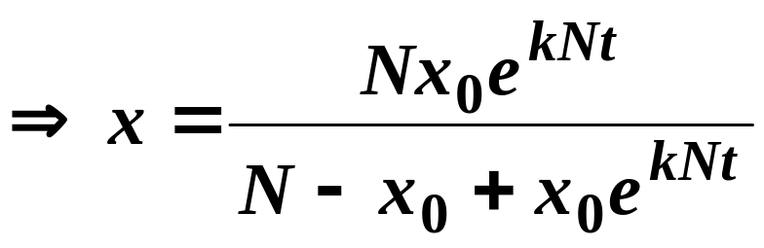
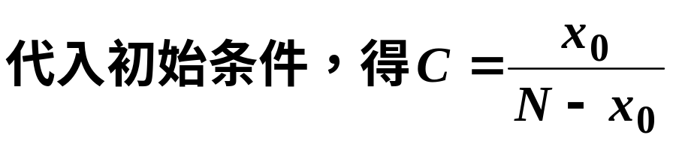

Slide 6
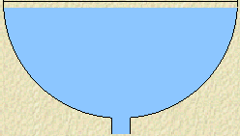
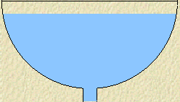
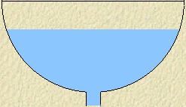
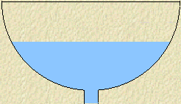
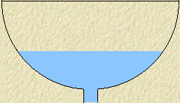
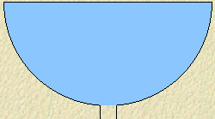
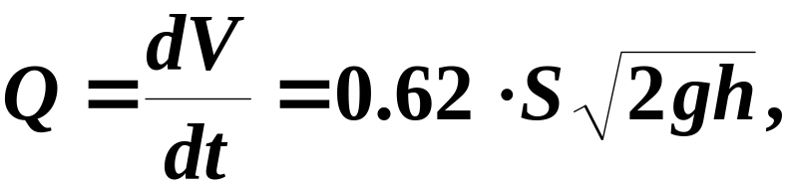
有高为1米的半球形容器, 水从它的底部小孔流出, 小孔横截面积为1平方厘米(如图). 开始时容器内盛满了水, 求水从小孔流出过程中容器里水面的高度h(水面与孔口中心间的距离)随时间t的变化规律.
例5
解
由力学知识得,水从孔口流出的流量为
流量系数
孔口截面面积
重力加速度

Slide 7



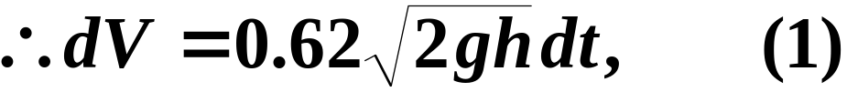






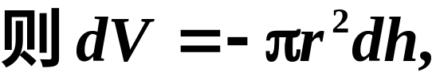
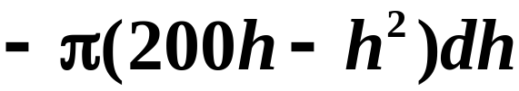
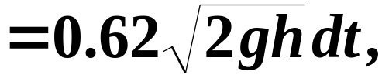
设在微小的时间间隔
水面的高度由h降至 ,
比较(1)和(2)得:

Slide 8
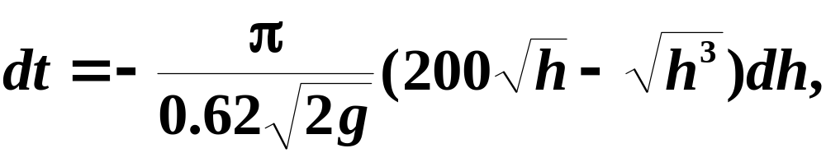
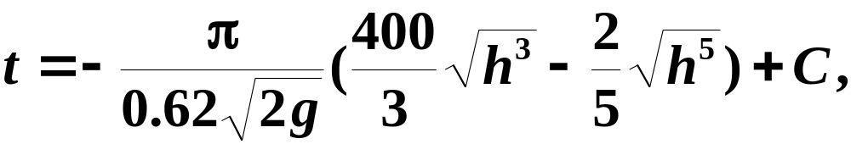
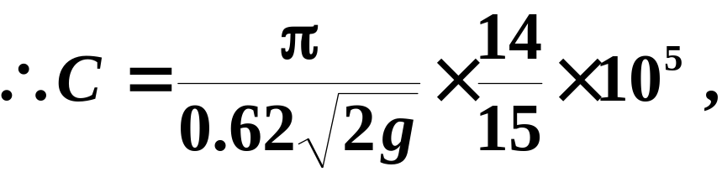

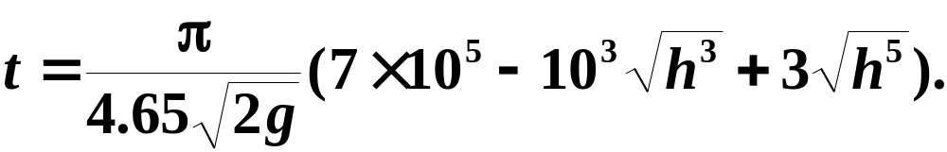
即为未知函数的微分方程.
可分离变量
所求规律为

Slide 9
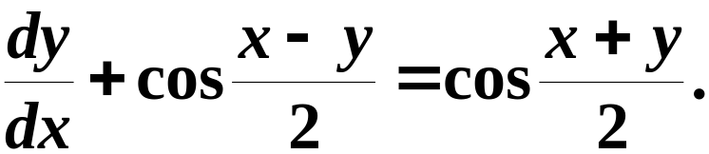
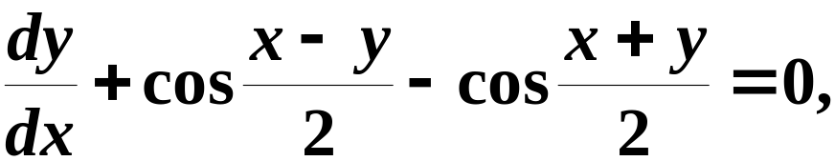
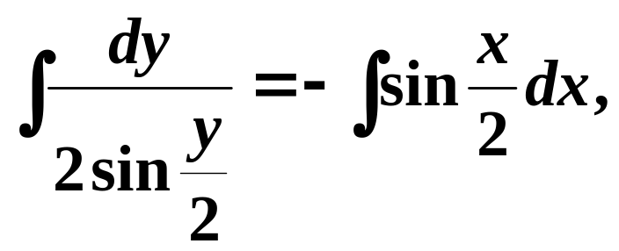
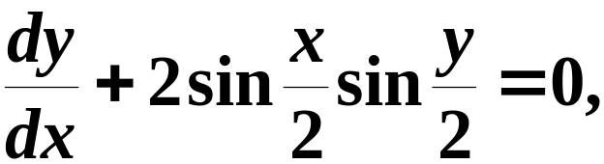
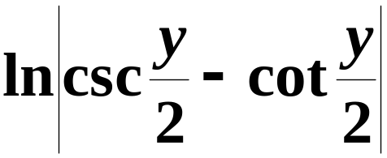
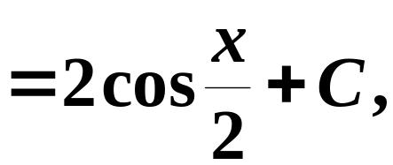

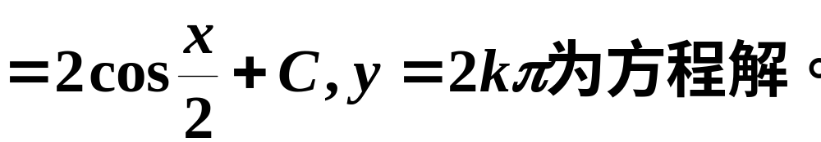
思考题
求解微分方程
为所求通解.
也是解.

Slide 10
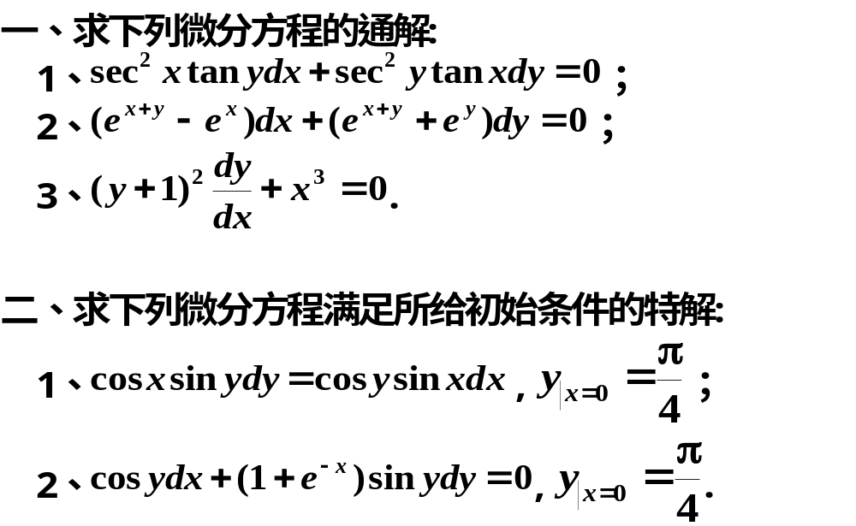
练 习 题

Slide 11


Slide 12

练习题答案

Slide 13








1、齐次方程
可化为分离变量的微分方程---齐次方程
1.定义
的微分方程称为齐次方程.
2.解法
作变量代换
代入原式
可分离变量的方程

Slide 14






例 1 求解微分方程
解
微分方程的解为

Slide 15










例 2 求解微分方程
解
微分方程的解为

Slide 16
















例 3 抛物线的光学性质
实例: 车灯的反射镜面------旋转抛物面
解
如图
A
入射角余角=反射角余角
由夹角正切公式

Slide 17











得微分方程
分离变量
积分得
平方化简得
抛物线

Slide 18








2、可化为齐次的方程
1.定义
为齐次方程.
否则为非齐次方程.
2.解法
（其中h和k是待定的常数）
(1)
(2)
求通解
(2)有唯一一组解(h,k).

Slide 19











可分离变量的微分方程.
可分离变量的微分方程.
可分离变量.
求通解,代回z=ax+by

Slide 20











解
代入原方程得
方程变为
分离变量、积分得
得原方程的通解

Slide 21
利用变量代换求微分方程的解__举例
解
通解为

Slide 22








解
代入原方程
原方程的通解为

Slide 23




思考题
方程
是否为齐次方程?
思考题解答
方程两边同时对 x求导:
原方程是齐次方程.

Slide 24

练 习 题

Slide 25

练习题答案

